Slide 1
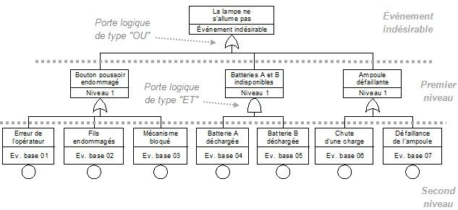
À l’origine : les arbres de défaillance
Arbres d’attaque
Notes:
Inventé en 62 pour l’armée de l’air américaine pour évaluer l’un de ses systèmes, et depuis la pratique s’est répandue.

Slide 2
1999 : Bruce Schneier introduit les arbres d’attaque
Paralyser le STAR
Couper l’électricité
Bloquer les rues
Bloquer le réseau informatique
Pirater le réseau
Couper le système
Arbres d’attaque
Notes:
C’est à partir de ces arbres de défaillance que Bruce Schneier a introduit le concept d’arbre d’attaque. Le principe est assez simple, on commence par définir un but principal. Ici on va prendre le but de notre projet initial, Paralyser le STAR. On va chercher les moyens d’atteindre ce but. On voit les 3 là, Ce sont des moyens indépendants, ce sont des nœuds dits disjonctifs, équivaut au « ou » de l’arbre de défaillance. Puis on se dit que bloquer le réseau, ce n’est pas assez explicite, ou qu’il y a encore beaucoup de moyens de le faire. On va donc lui ajouter des fils. Pour bloquer le SI, on peut blabla. Ici, il faut les 2, nœud conjonctif, « et ».

Slide 3
Le concept a évolué en arbres d’attaque et de défense
Paralyser le STAR
Couper l’électricité
Bloquer les rues
Bloquer le réseau informatique
Pirater le réseau
Couper le système
Installer un FireWall
Arbres d’attaque
Notes:
Intègre le concept de défense, représenté blabla carré vert blabla pointillés blabla c’est attaque et attaque défense c’est pas pareil.

